Slide 1
Le développement des soins palliatifs dans la région Aquitaine
6ème
COLLOQUE AQUITAIN
de Soins Palliatifs
Dr Patrick Lepault, ARS Aquitaine

Slide 2
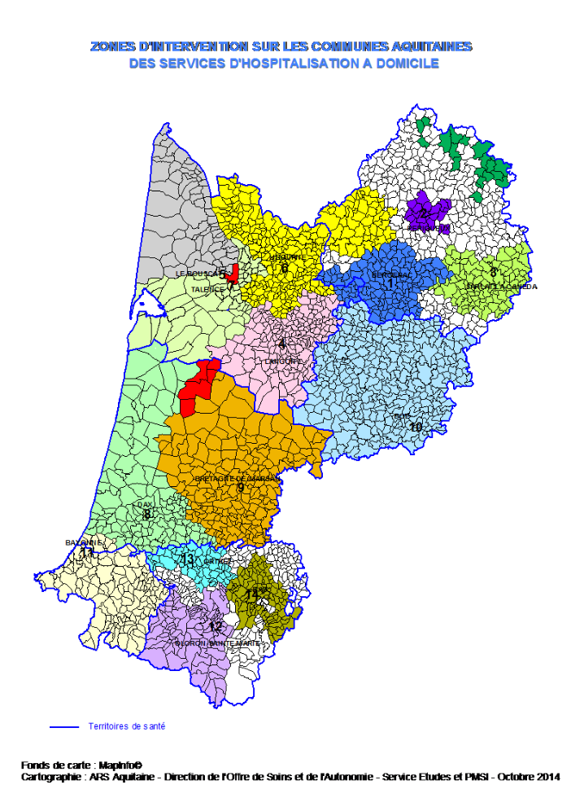
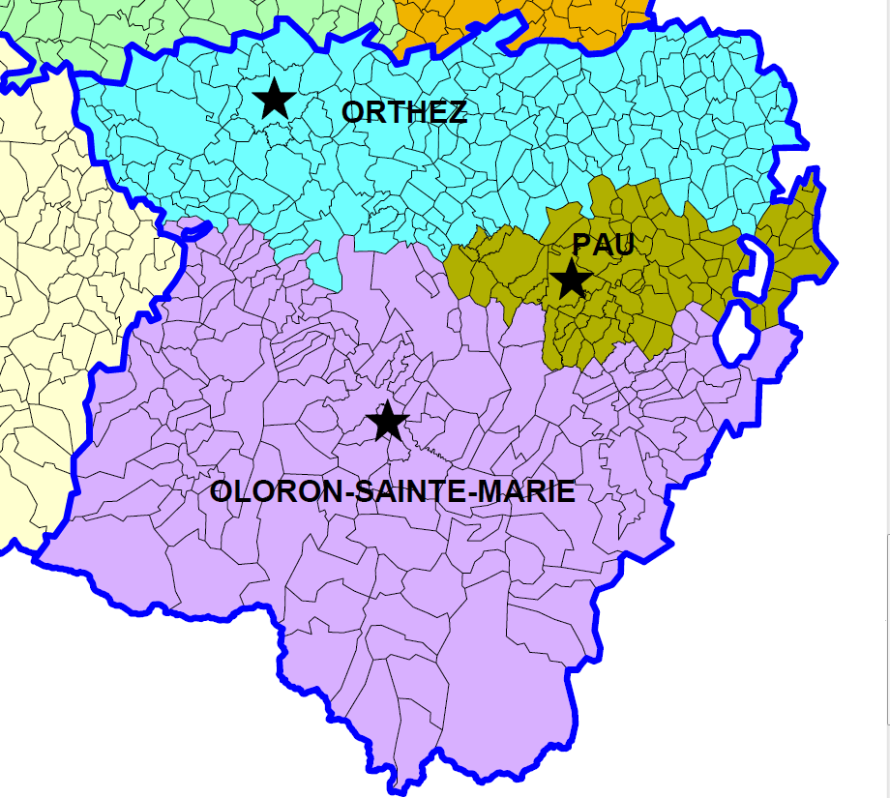
Objectif 2 du plan d’action « Soins palliatifs « de l’ARS « Développer les soins palliatifs à domicile »
2.3. Recenser et développer les synergies entre SSIAD, centres de santé, libéraux et HAD Pérenniser l’activité palliative au sein des plateformes de coordination
2.4. Organiser des rencontres par territoire au moins trimestrielles entre les acteurs des soins palliatifs du domicile et les acteurs des LISP et USP pour favoriser les contacts et le développement des pratiques palliatives. Réunions organisées et suivies par la cellule régionale
2.5. Développer les HAD qui ont 1/3 de leur activité en soins palliatifs (voir plan d’action HAD). Objectif : 30 patients en HAD / J /100 000 hab

Slide 3
En 2015
>19 EMSP
Les EMSP sont inter établissements sanitaires et médico sociaux.
(Certaines EMSP sont autorisées à aller au domicile)
>8 plateformes et réseaux de soins palliatifs
Les plateformes interviennent en soutien et en conseil orientation pour le domicile
4 associations de bénévoles en soins palliatifs

Slide 4
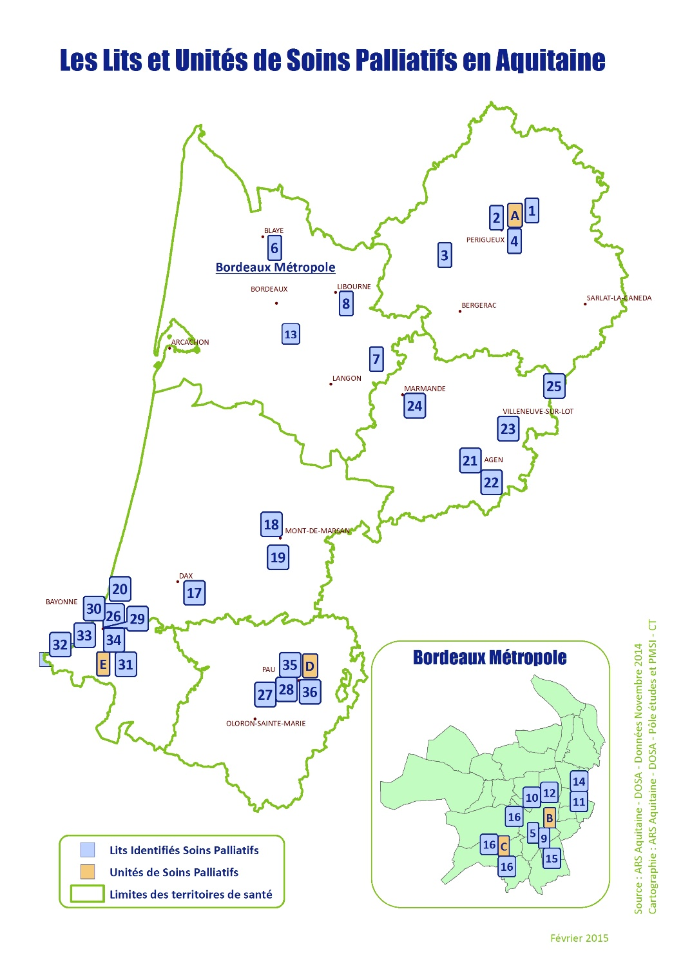
198 LISP en 2015
120 sont en projet d’ici 2017
5 USP en 2015 soit 58 lits
En projet création de 3 USP:
Bordeaux
Agen
Dax-Mont de Marsan
300 places d’HAD avec activité palliative
LISP crées en 2015
LISP en projet

Slide 5
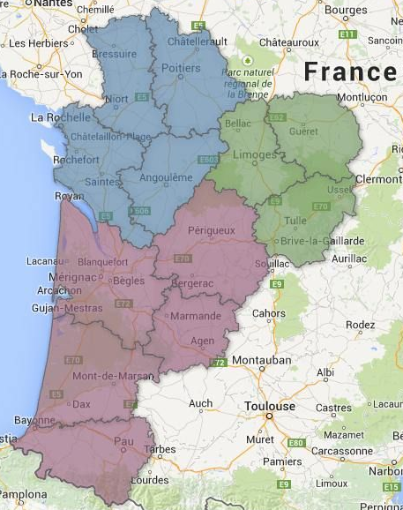
30 établissements d’HAD dans la grande région
15 établissements en Aquitaine
10 établissements en Poitou-Charentes
5 établissements en Limousin

Slide 6
Tension: développer les soins palliatifs avec des moyens limités
Revenir sur les missions de chaque structure: EMSP, plateforme, LISP, USP, HAD, 1er recours.
Mutualiser et réfléchir en Région >> Création de la cellule régionale d’animation des soins palliatifs avec sa plateforme numérique régionale de soins palliatifs
Innover et repenser les modes d’intervention et de recherche de synergie

Slide 7
« Remettre tout en question, c’est plonger au fond de l’inconnu pour trouver du nouveau » Charles Baudelaire
Merci pour votre écoute

